Slide 1
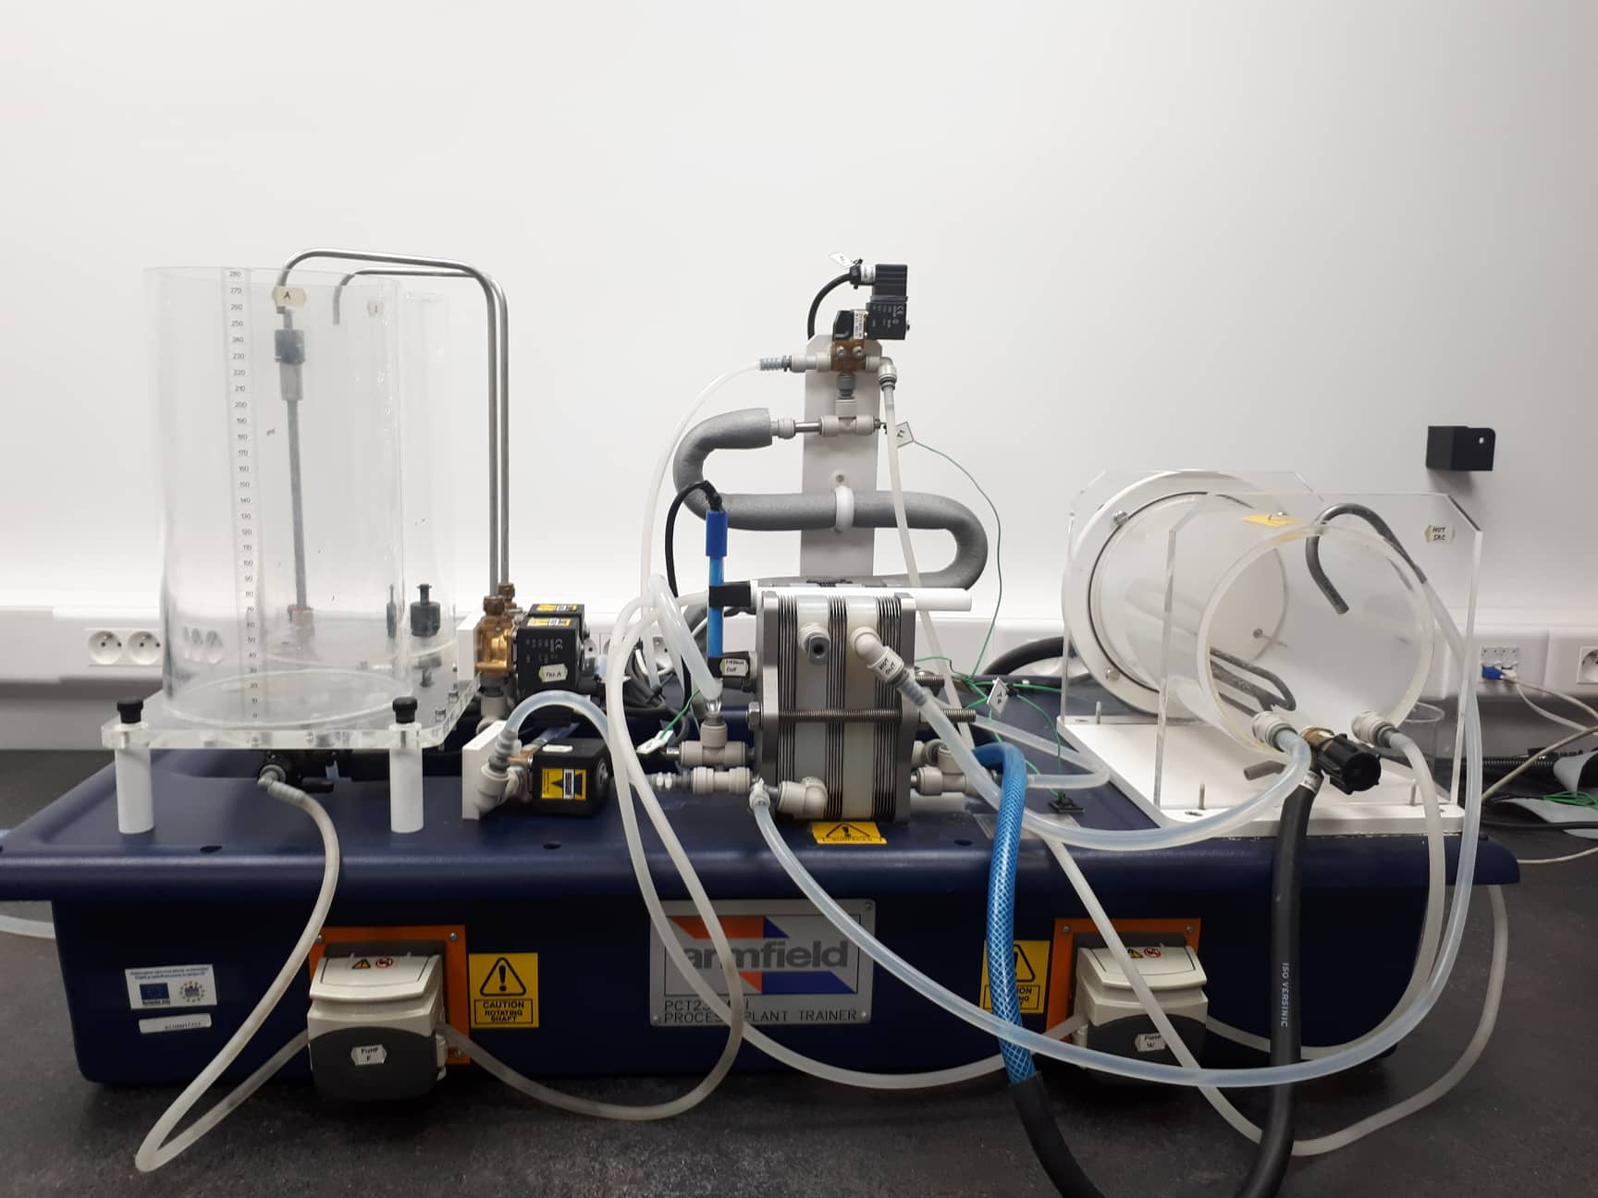
3
4
5
1
2

